Slide 1
الحرائق

Slide 2
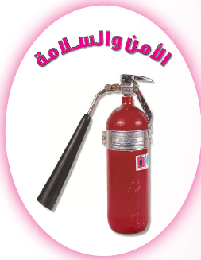
الحرائق
الوحدة
3
تعتبر الحرائق من أكثر الحوادث خطورةً و تأثيراً على صحة الإنسان و سلامته , لأنها تحدث إصابات و مضاعفات قد تودي بحياته .
الأمن و السلامة
الحرائق

Slide 3
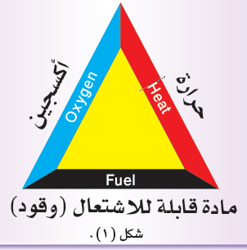
ما الحريق
تفاعل كيماوي من ثلاثة عناصر
و تعرف ( بمثلث الحرائق ) وهي:
2
الأكسجين
1
الوقود
(مواد قابلة للاشتعال ) سواء صلبة أو غازية أو سائلة
3
الحرارة الكافية لإشعال المادة القابلة للإشتعال
مثلث الحرائق

Slide 4
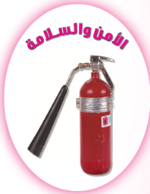
مسببات الحرائق في المنزل
أ
الوحدة
3
توضح هذه الصور مسببات الحرائق في المنزل :
الأمن و السلامة
الحرائق

Slide 5
كيف يمكن تفادي حدوث الحرائق في المنزل ؟
1
إبعاد المواد القابلة للإحتراق , مثل : ( الفوط و المساكات عن شعلة الموقد او الفرن
الوحدة
3
2
التأكد من سلامة الغاز و إمداداته
3
الأمن و السلامة
اختيار المكان المناسب والآمن لإسطوانة الغاز و يقضل ان يكون بعيداً عن مواقع الطبخ وجيد التهوية
الحرائق
4
فحص الأسلاك الكهربائية من حين لآخر بواسطة مختص و عدم تحميلها أكثر من طاقتها
5
يفضل تركيب جهاز كاشف لتسرب الغاز
6
مراقبة الأطفال و إبعادهم عن جميع مصادر اللهب

Slide 6
التدابير و الاحتياطات المتخذة للوقاية من الحرائق أو السيطرة عليها
1- أجهزة كاشف الدخان
2- مخارج الطوارئ
1
أجهزة تعلق على الأسقف و تطلق إنذار مبكر فور تصاعد الدخان و وصوله إلى الكاشف في المحيط الذي توجد فيه
2
مخارج إضافية للمبنى تخصص للاستخدام وقت الطوارئ كي تسهل إخلاء المبنى
3- عوازل حرارية
3
أجهزة بمثابة أمان للتمديدات الكهربائية حتى لا تتعرض للقطع أو الالتماس
4- أجهزة منع تسرب الغاز
5- طفايات الحريق
4
5
خط الدفاع الأول في مواجهة النيران و من المهم توفر الطفاية المناسبة في أماكن واضحة في المنزل
أجهزة تركب عادة على اسطوانات الغاز كي تقوم بقفلها تلقائياً عند تسرب الغاز

Slide 7
طريقة استخدام طفاية الحريق :
الوحدة
3
أ
إمساك الطفاية ( المطفئة ) من المقبض
سحب مسمار الأمان
الأمن و السلامة
ب
الحرائق
توجيه الخرطوم نحو قاعدة النار مع تحريكه حسب اللهب يميناً و يساراً
ج
الحرص أن تكون أقصى مسافة عن النار لا تزيد عن ثلاثة أمتار و لا تقل عن ذلك
د

Slide 8
كيفية التصرف عند حدوث حريق
الوحدة
3
1
إيقاظ النائم والابتعاد عن موقع الحريق
2
الأمن و السلامة
إبلاغ الدفاع المدني بالاتصال على رقم الطوارئ
الحرائق
3
استخدام وسائل الإطفاء اليدوية المتوفرة لإطفاء الحريق دون تعريض النفس للخطر
4
انتظار وصول رجال الدفاع المدني بعد وصف موقع الحادث لهم و إشعارهم بالمحتجزين داخل المنزل

Slide 9
في حال حدوث حريق فإن الإخلاء يجب أن يتم بمراعاة تحقق عدة نقاط منها :
الهدوء لمنع التزاحم المسبب للإصابات و عرقلة عملية الإخلاء
يجب عدم العودة لموقع الحريق لإنقاذ أحد او لإحضار أغراض شخصية لأن رجال الدفاع المدني هم من لديهم القدرة على الإنقاذ و لديهم الخبرة والمعدات اللازمة لدخول المبنى المحترق
الحرص على فتح جميع النوافذ للمساعدة في تخفيف الدخان في المبنى
عند الإخلاء لا تحملي أغراض و إن كان لا بد فتحمل الأشياء الخفيفة جداً حتى لا تعيق حركتك
تحذيرات هامة يجب اتباعها
عند الحاجة لعبور أحد الأبواب داخل المبنى لابد من التأكد من مقبض الباب و حرارته فإن كان متوهجاً فلا يفتح فغالباً ما يكون خلفه نيران منتشرة
في حال عدم وجود مخرج عليك طلب الاستغاثة من النافذة والتلويح بقطعة قماش واضحة حتى يتم تقديم المساعدة في أقرب وقت
النزول على الركبتين و المشي عليهما عند وجود دخان لأن المواد و الأدخنة السامة ترتفع إلى الأعلى و الانخفاض يحمي من التعرض لهذه الأدخنة السامة بإذن الله

Slide 10
نشاط
أ
1
2
النار نعمة من نعم الله علينا إلا أنها قد تتحول إلى نقمة إذا لم نحسن استخدامها , اكتبي أكبر عدد من فوائد النار مستدلة بآية قرآنية أو حديث شريف أو بيت من الشعر
التدفئة- الطهي
( قالوا حرِّقوه وَ انْصُرُوا آلهتكم إِن كنْتُم فاعلين * قلْنا يا نار كوني برداً وَ سَلاماً عَلَى إِبراهيم)
ممممالففضيال

Slide 11
تجدنا في جوجل

Slide 12
نشاط
ب
1
يقوم بمجموعة من الإجراءات و الأعمال اللازمة لحماية السكان و الممتلكات العامة و الخاصة من أخطار الحريق و الكوارث و الحروب و الحوادث المختلفة و إغاثة المنكوبين و تأمين سلامة المواصلات و الاتصالات و سير العمل في المرافق العامة و حماية مصادر الثروة الوطنية في زمن السلم و حالات الحرب و الطوارئ
اكتبي في ثلاثة أسطر عن الدور الإيجابي للدفاع المدني في التعامل مع حالات الحريق
ممممالففضيال

Slide 13
انتهى الدرس

